Slide 1
ЛЕКЦІЯ 8
Блочні шифри

Slide 2
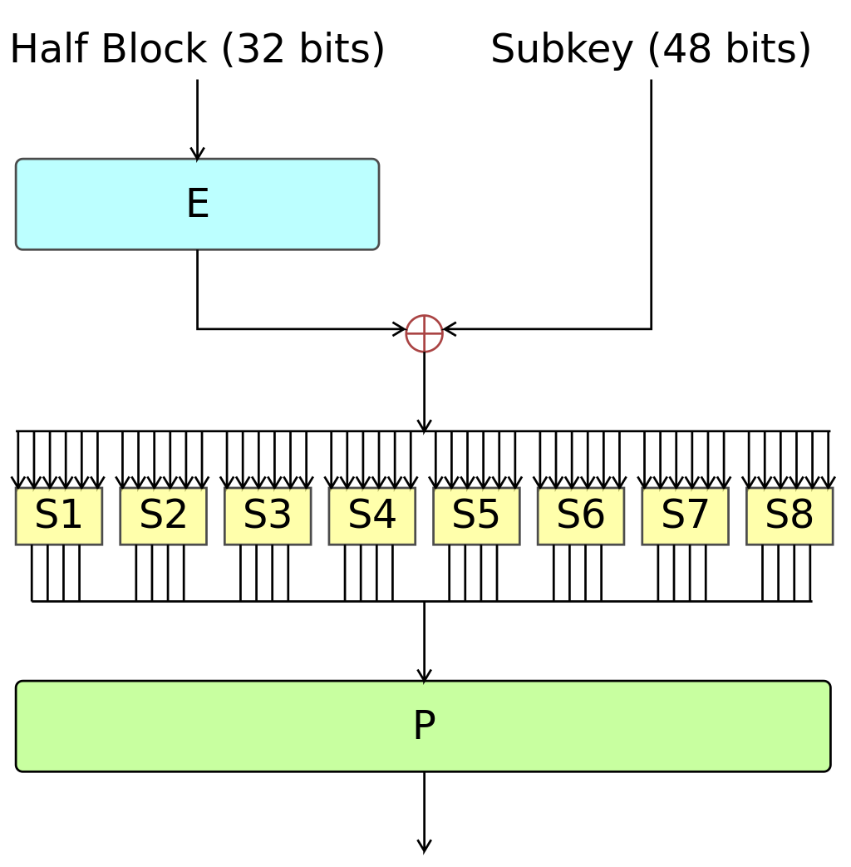
Стандарт DES
data encryption standard
блоковий, 64 біт
ключ - 56 біт (64 біт включаючи біти парності)
шифр Фейстеля
16 ітерацій
федеральний стандарт США (був)

Slide 3
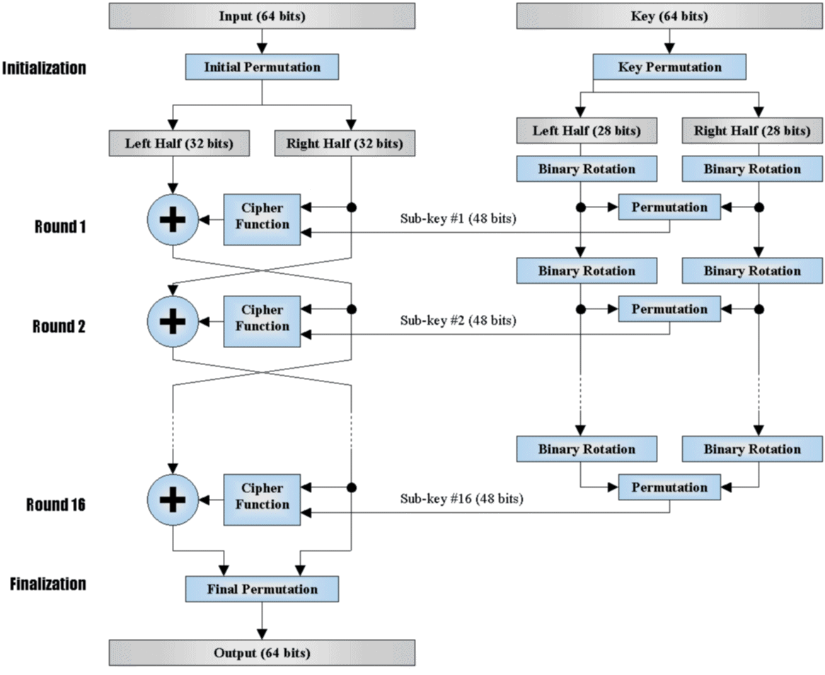
Схема DES

Slide 4
AES
Advanced Encryption Standard
блоковий, 128 біт
ключ - 128..256 біт
SP-мережа
10..14 раундів
сучасний стандарт США (і не тільки)

Slide 5
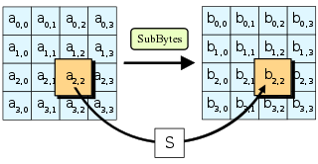
Advanced Encryption Standard (AES), Rijndael

Slide 6
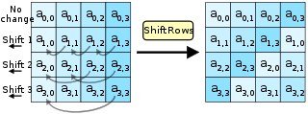

Slide 7
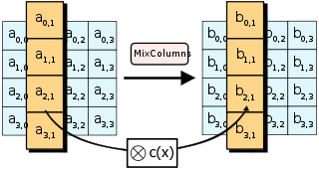

Slide 8
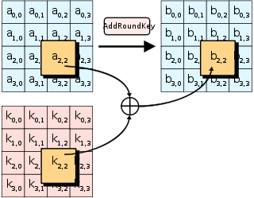

Slide 9
Додатково
автентичний канал
сеансовий ключ
довготривалий ключ
цифровий конверт
цифровий підпис
код аутентифікації повідомлення (КАП, message authentication code, МАС)
код цілісності повідомлень (КЦП) (message integrity check, MIC)

Slide 10
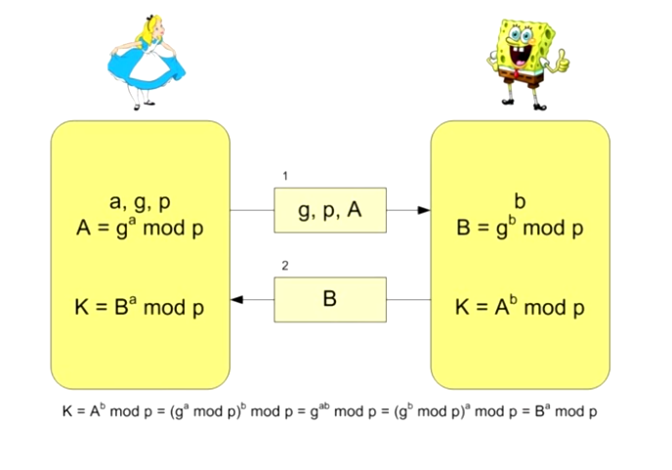
Алгоритм Діффі-Хеллмана

Slide 11
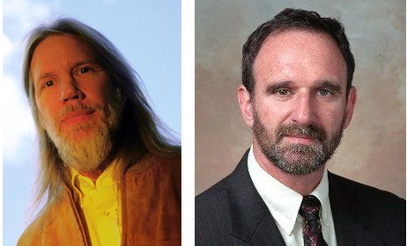
Алгоритм Діффі – Хеллмана
Уітфілд Діффи
Bailey Whitfield 'Whit' Diffie
Ма́ртін Хе́ллман
Martin E. Hellman

Slide 12
Алгоритм Діффі – Хеллмана
Алгоритм обміну ключами
Одностороння функція
f(x)=Y^{x} (mod P)
Приклад:
2² (mod 3)=1
P повинно бути простим числом
Y повинно бути первісним коренем по модулю P
P, Y ~ 10³⁰⁰
5^{x} (mod 7) = 2
x = ?

Slide 13
Алгоритм Діффі – Хеллмана
Етап 1 | Обидва учасники домовляються про значення Y і P для загальної односторонньої функції. Ця інформація не є секретною. Припустимо були обрані значення 7 і 11. Загальна функція буде виглядати наступним чином: 7^{x} (mod 11)
Етап 2 | Аліса вибирає випадкове число, наприклад 3, зберігає його в секреті, позначимо його як число A | Боб вибирає випадкове число, наприклад 6, зберігає його в секреті, позначимо його як число B

Slide 14
Алгоритм Діффі – Хеллмана
Етап 3 | Аліса підставляє число A в загальну функцію і обчислює результат 7³ (mod 11) = 343 (mod 11) = 2, позначає результат цього обчислення як число a | Боб підставляє число B в загальну функцію і обчислює результат 7⁶ (mod 11) = 117649 (mod 11) = 4, позначає результат цього обчислення як число b
Етап 4 | Аліса передає число a Бобу | Боб передає число b Алісі

Slide 15
Алгоритм Диффи – Хеллмана
Етап 5 | Аліса отримує b від Боба, і обчислює значенняb^{A} (mod 11) = 4³ (mod 11) = 64 (mod 11) = 9 | Боб отримує a від Аліси, і обчислює значенняa^{B} (mod 11) = 2⁶ (mod 11) = 64 (mod 11) = 9
Етап 6 | Обидва учасники в результаті отримали число 9. Це і буде ключем.

Slide 16
Алгоритм Діффі – Хеллмана
Щоб отримати ключ, необхідно знати
Значення a і P, і секретне число Боба B
або значення b і P, і секретне число Аліси A.

Slide 17
Асиметричне шифрування
Асиметричний шифр, шифр з відкритим ключем - шифр, в якому використовуються два ключа, шифрує і розшифровує.
Відкритий ключ - той з двох ключів асиметричною системи, який вільно розповсюджується.
Шифрує для секретного листування і розшифровують - для електронного підпису.
Секретний ключ, закритий ключ - той з двох ключів асиметричною системи, який зберігається в секреті.

Slide 18
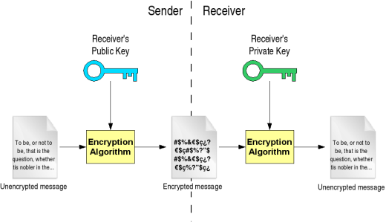
Асиметричне шифрування

Slide 19
Використання АШ
Як самостійний засіб для захисту переданої та збереженої інформації.
Як засіб розподілу ключів.
Як засіб аутентифікації користувачів.

Slide 20
Переваги АШ
Не потрібно попередньо передавати особистий ключ по надійному каналу.
Тільки одній стороні відомий ключ шифрування, який потрібно тримати в секреті.
Пару ключів можна не міняти значний час.
У великих мережах число ключів в асиметричній криптосистемі значно менше, ніж в симетричній.

Slide 21
Недоліки АШ
В алгоритм складніше внести зміни.
Довші ключі.
Шифрування-розшифрування з використанням пари ключів проходить на два-три порядки повільніше, ніж шифрування-розшифрування того ж тексту симетричним алгоритмом.
Потрібні істотно більші обчислювальні ресурси, тому на практиці асиметричні криптосистеми використовуються в поєднанні з іншими алгоритмами.

Slide 22
Асиметричні алгоритми
RSA (Rivest-Shamir-Adleman)
використовується в PGP, S / MIME, TLS / SSL, IPSEC / IKE
DSA (Digital Signature Algorithm)
Elgamal (шифросистемамі Ель-Гамаля)
Diffie-Hellman (Обмін ключами Діффі - Хелмана)
ECDSA (Elliptic Curve Digital Signature Algorithm) - алгоритм з відкритим ключем для створення цифрового підпису.

Slide 23
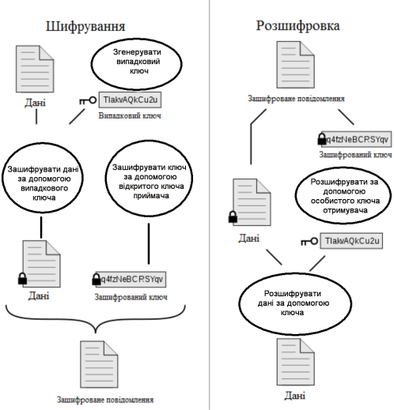
PGP

Slide 24
Гібридні криптосистеми

Slide 25
Методи взламу
Криптоаналіз
дифференціний
лінійний
Повний перебір
метод гілок і границь
розподілені обчислення
Райдужні таблиці
Соціальна інженерія
фішинг
терморектальний криптоаналіз)

Slide 26
Методи криптоаналізу
Атака на основі шифротексту
Атака на основі відкритих текстів і відповідних шифротексту
Атака на основі підібраного відкритого тексту (можливість вибрати текст для шифрування)
Атака на основі адаптивно підібраного відкритого тексту
Атака на основі підібраного у
Атака на основі підібраного ключа

Slide 27
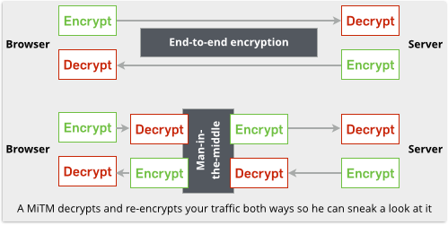
Man in the middle atack

Slide 28
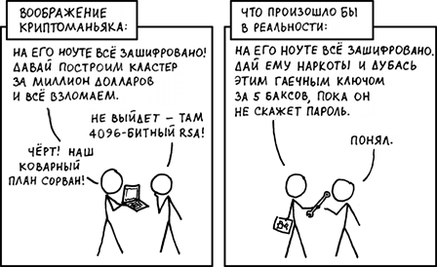

Slide 29
Дякую за увагу!

